Slide 1
Промежуточный отчет о НИР
Тема: Исследование методов построения цифровых моделей объектов при выполнении операций мониторинга с использованием робо-животных.

Slide 2
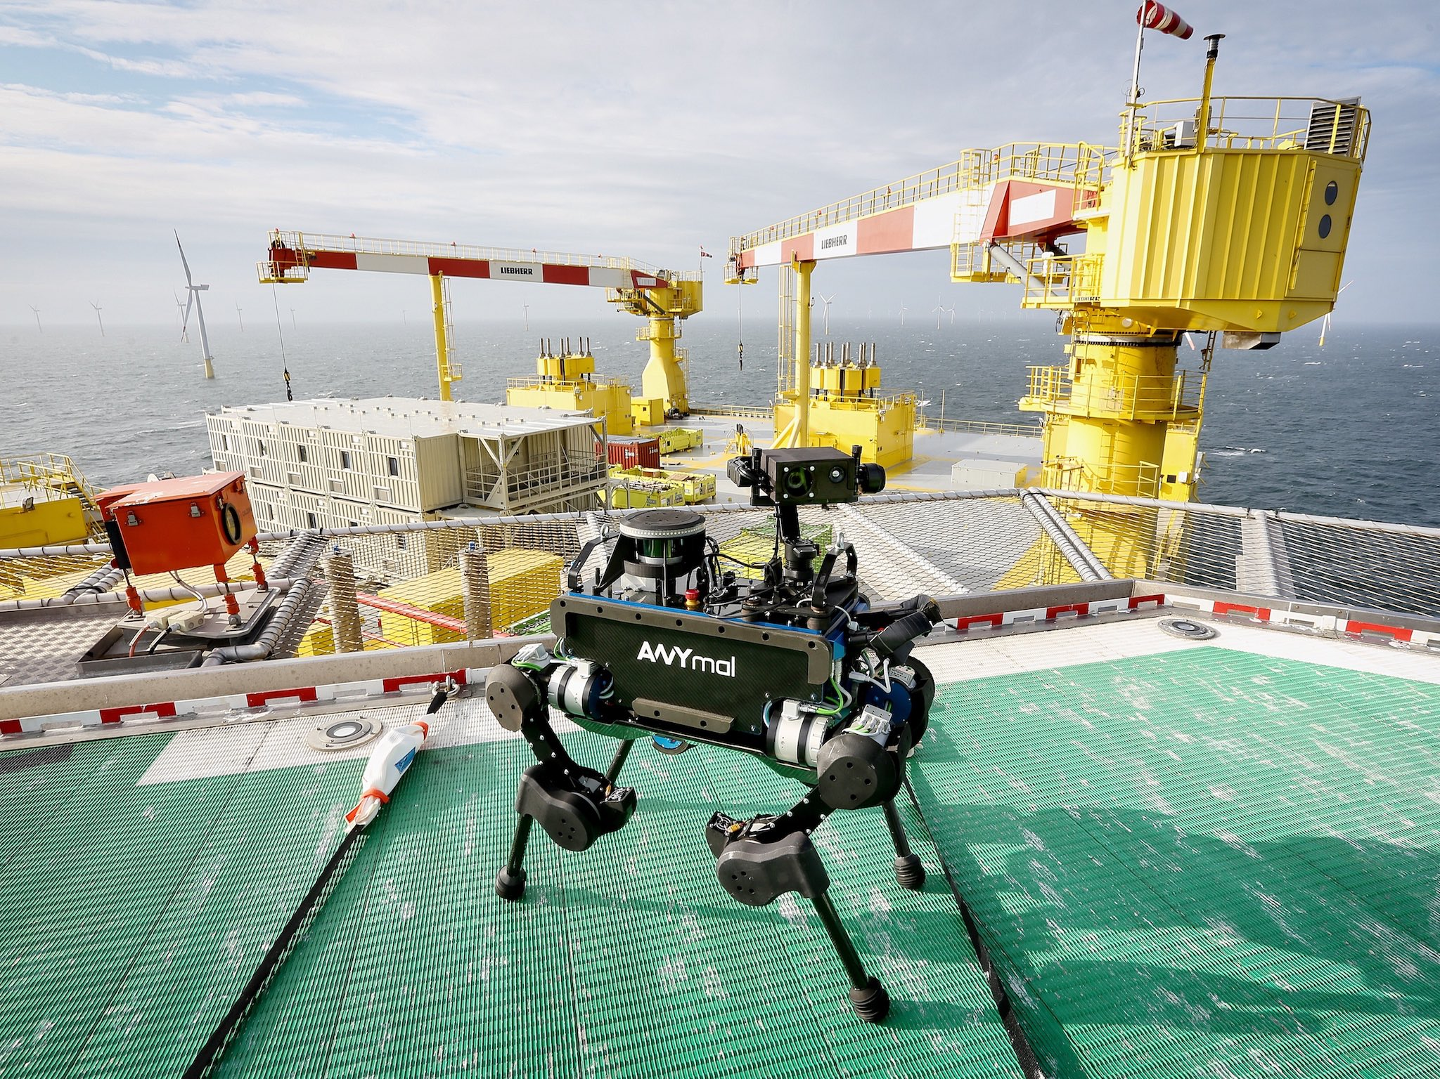
Актуальность исследования
Notes:
Основной вид робо-животных - это шагающие четвероногие роботы, разработка которых активно ведется, а некоторые проекты уже внедряются в производство или тестируются в военных частях. Робособаки используются в задачах, связанных с повышенным риском и сложностью прохождения, где опасно использовать человека, а колесные или гусеничные платформы испытывают сложности для преодоления препятствия. Нестандартный но интересный пример – построение 3д карты виноградников или других сельскохозяйственных растений для мониторинга процесса роста и качества растений.
Для более эффективного использования мобильных роботов разработчики стараются делать их автономными, для этого используются алгоритмы, решающие задачу SLAM.
SLAM в робототехнике активно развивается, двумерный SLAM уже на достаточном уровне точности, скорости работы и простоте внедрение в любой проект. Но в моем случае для робособаки необходим трехмерный SLAM, так как робот собака, в отличие от колесных платформ, может передвигаться в трехмерном пространстве, например забираться на объекты, подниматься по лестнице. Многие алгоритмы управления ногами собаки могут вслепую проходить эти препятствия, используя обратную связь от поверхности (преждевременное присутствие контакта или отсутствие). Но для того, чтобы робот решился проходить данное препятствие нам нужно оценить его высоту и крутость подъема и разрешить ему идти по этой траектории, в двумерном SLAM любое препятствие выше заданной высоты будет считаться препятствием, которое невозможно обойти. Кроме того, используя данные о препятствии мы можем улучшить алгоритм управления роботом для более быстрого и надежного прохождения этого препятствия.
Есть несколько методов, которые решают данную задачу 3D SLAM. Но в условиях частых колебаниях и резких движений робособаки, есть вероятность получить значительные ошибки в построение карты и локализации.

Slide 3
Цель и задачи работы, календарный план
План:
10 арпеля – оценить качество построенных карт без помех
15 апреля – внедрить помехи
1 мая – выбрать критерии и оценить полученные карты
31 мая – написание отчета по проделанной работе
Notes:
Цель – сравнить существующие методы 3d лидарного SLAM, оценить возможность использования их на квадрупедах.
Задачи:
Запустить в Gazebo симуляцию квадрупеда Champ https://github.com/chvmp/champ (сделано)
Выбрать наиболее подходящие методы, запустить их в среде ROS , в симуляции Gazebo (сделано) и оценить качество построенных карт без помех
Внедрить в симуляцию внешние колебания и помехи, соответствующие помехам на реальном роботе, аналогично записанным логам одометрии с реального робота
Выбрать наиболее подходящие критерии оценки 3д карты и сравнить по этим критериям полученные 3д карты

Slide 4
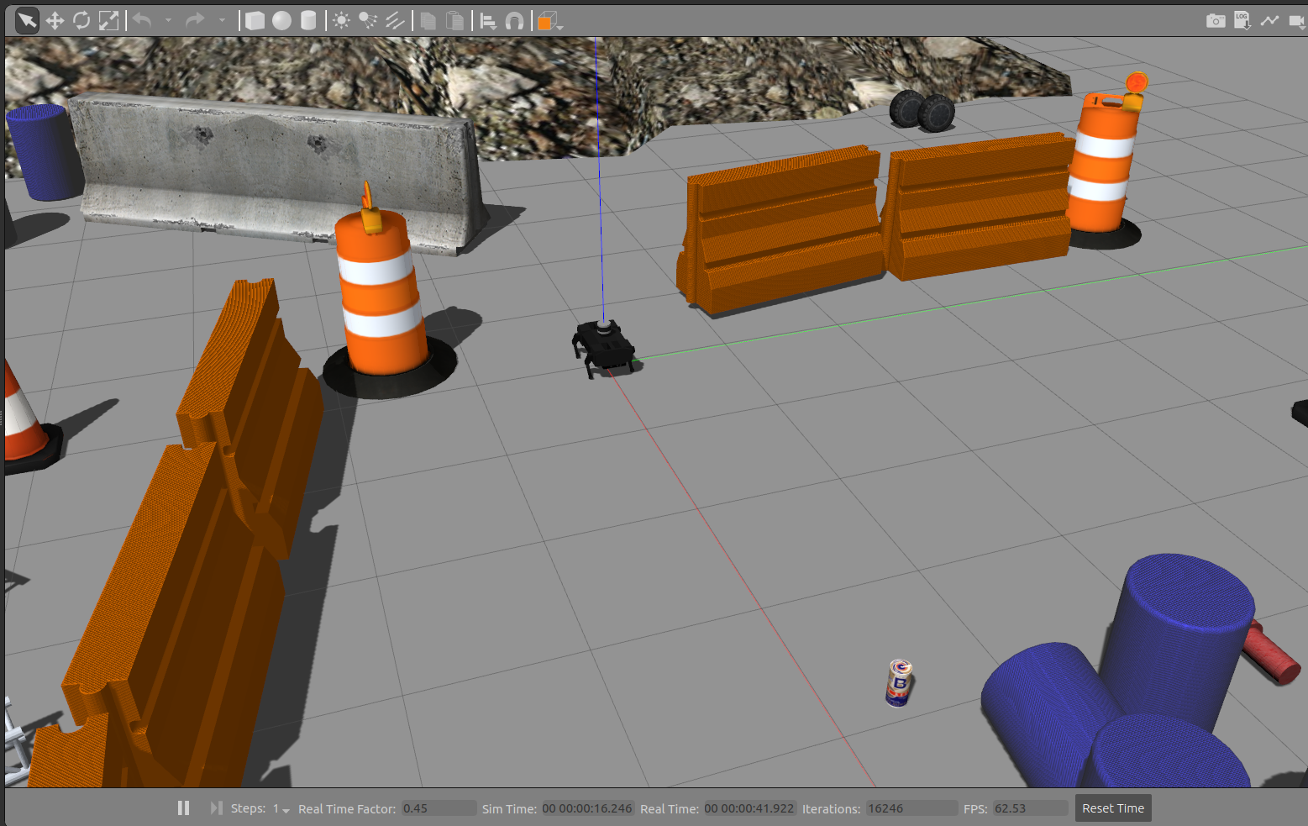
Реализация
Notes:
Так как доступа к реальной робособаке у меня нет, я не смогу протестировать все методы SLAM в реальных условиях. Поэтому в данной работе я буду проверять доступные методы в симуляции Gazebo, используя готовую модель робособки с дополнительной имитацией помех, соответствующих помехам на реальном роботе. Я имею опыт работы с реальным роботом собакой Unitree A1 и отладки SLAM на ней. Как результат этой работы у меня есть bag-файлы с записью реальной траектории в трехмерном пространстве с разных источников одометрии. На основе этих данных будет добавлена помеха в симуляцию.

Slide 5
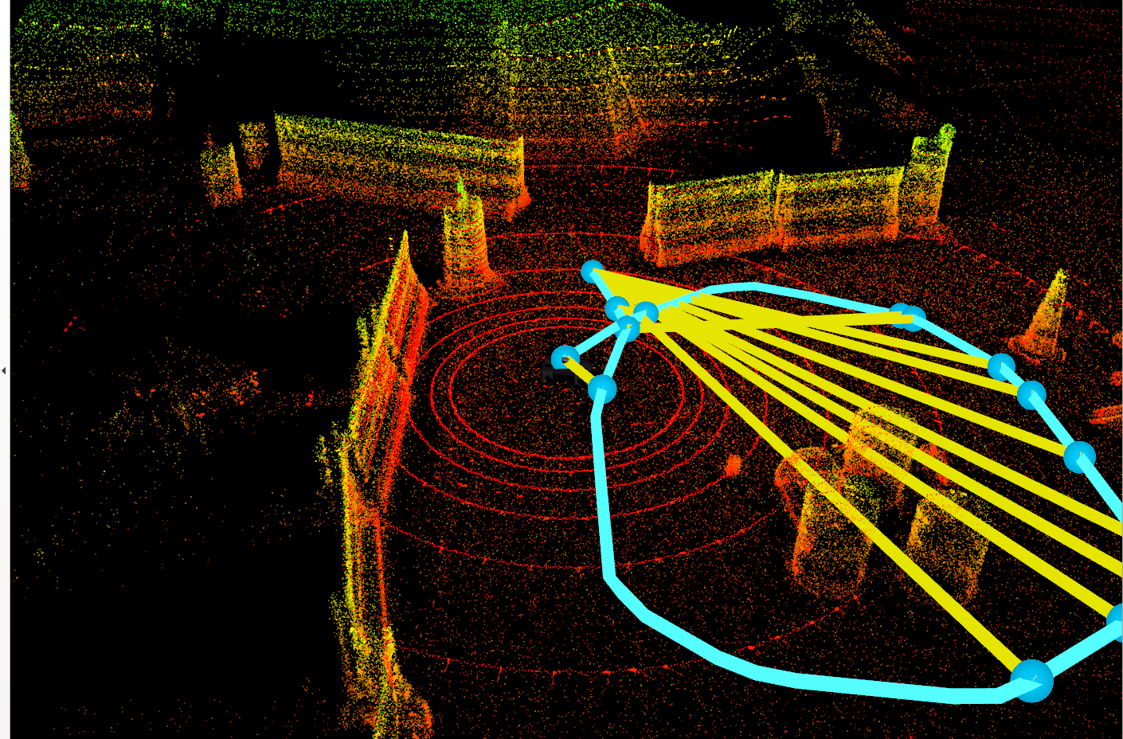
Notes:
Для сравнения я выбрал два метода 3д лидарного SLAM которые совеместимы с ROS – lio_sam (https://github.com/TixiaoShan/LIO-SAM) и hdl graph slam (https://github.com/koide3/hdl_graph_slam)
На рисунке изображено 3д облако точек отображающую 3д карту построенное алгоритмом lio_sam с примерно того же ракурса что и прошлый слайд. А также троектория движения робота. Сейчас есть только одна сцена и перемещения проискходит в ручном режиме через пульт. Для более точного сравнения в планах добавить сцены и сделать скрипт с которым будет задаваться одна траектория для обоих методов SLAM. Сравнение будет проходить в нескольких сценах.

Slide 6
Оценка результатов
Критерии:
Ошибка абсолютной траектории (ATE)
Ошибка относительной позиции (RPE)
Ошибка определения расстояния до поверхности (SDE)
Критерий dence map posterior (DMP)
Notes:
Для сравнения нескольких методов SLAM, будут введены основные критерии:
Ошибка абсолютной траектории (absolute trajectory error)
Ошибка относительной позиции (relative position error)
Ошибка определения расстояния до поверхности (surface distance error)
DENSE MAP POSTERIOR (DMP) ( https://arxiv.org/pdf/2101.10402.pdf )
Первое три критерия это ground truth критерии, для которых необходимы свединия о идеальной троектории и положения робота. 4 критерий - вероятностный, его преимуществом явлется то что для его ипользования нет необходимости знать идеальные данные. Это может помочь для сравнения карт на реальных роботах без идеальныз данных из симуляции.

Slide 7
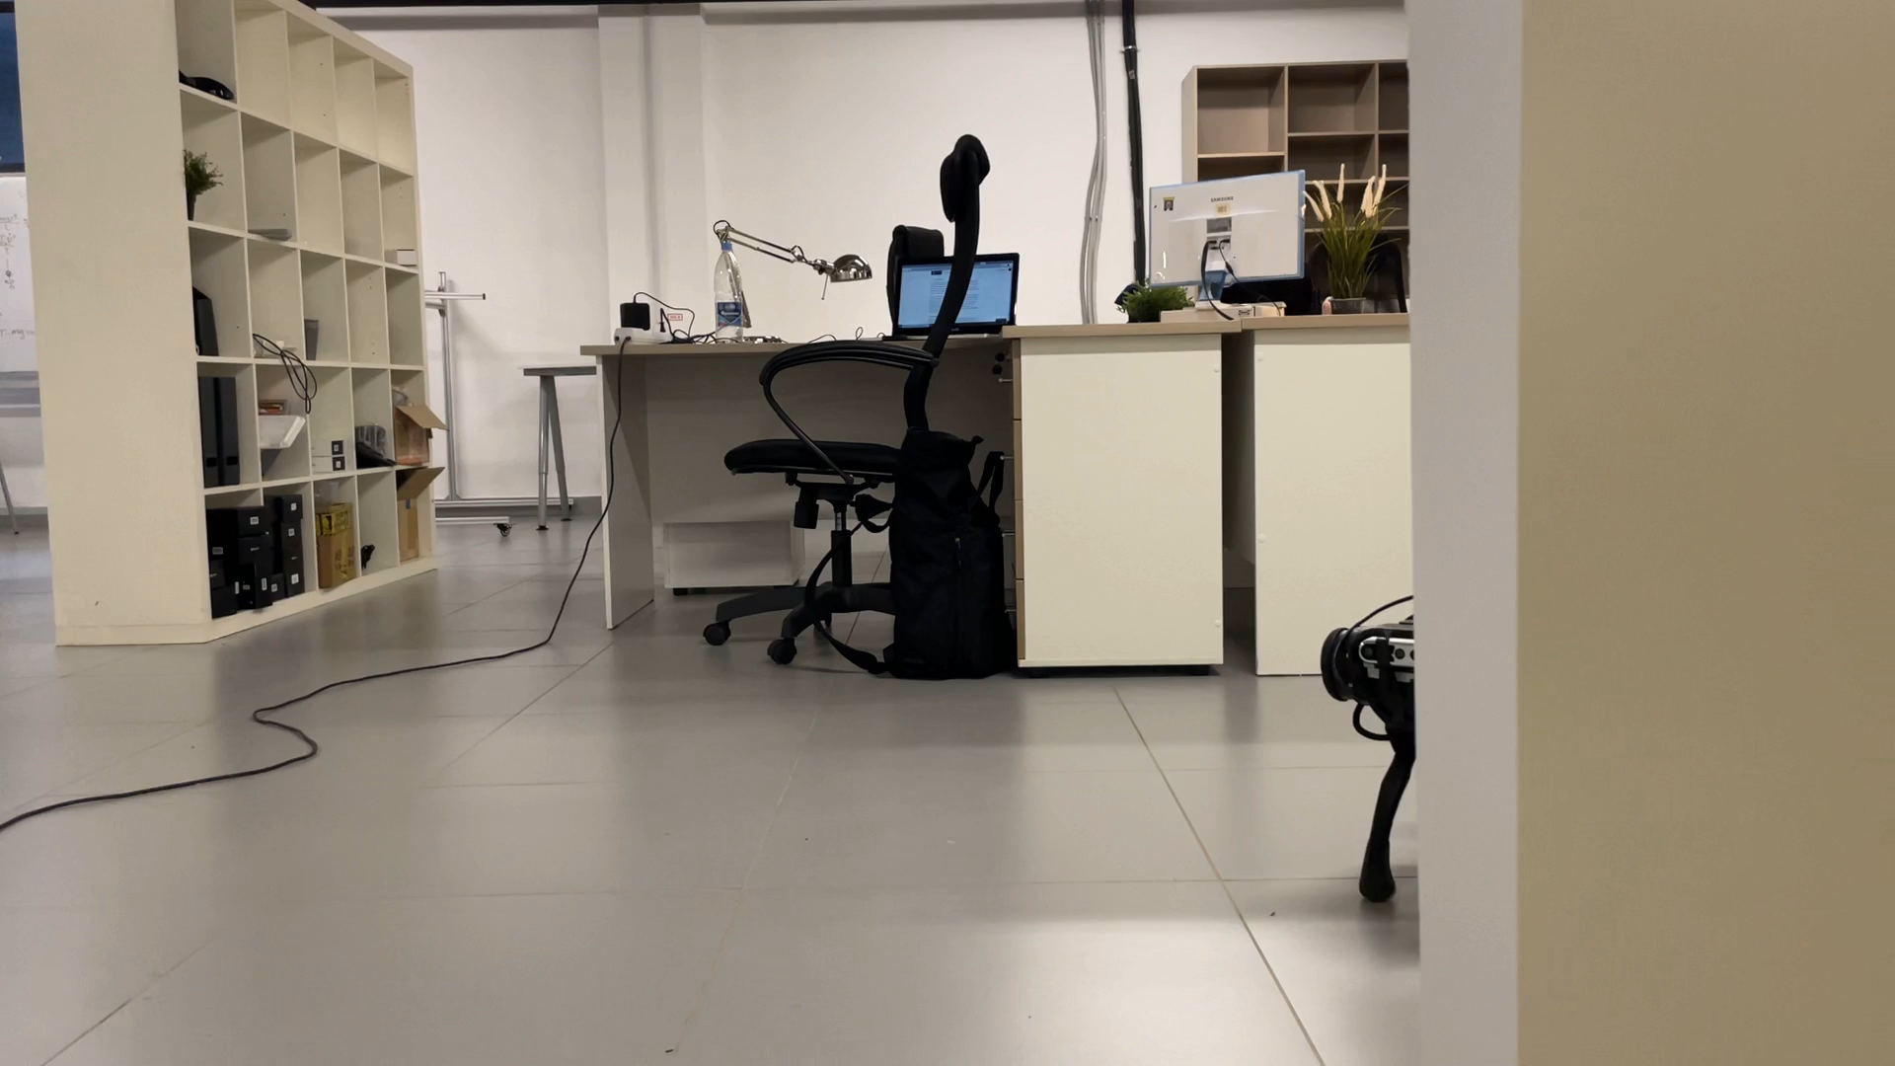
Notes:
Таким образом, работа выполняется, цели и задачи поставлены, есть четкий план действий и сроки, в которые эти действия должны быть выполены.
Ps: на видео собачка с которой есть bag файлы с одометрией
Доклад окончен, есть вопросы?

